Slide 1
Jugendfeuerwehrangehörige in der Einsatzabteilung
Kreisschulung,
HFUK Nord

Slide 2

Übertritt in die Einsatzabteilung
Jugendliche im Alter von 16 – 18 Jahren
Wenig feuerwehrspezifische Regelungen auf Bundesebene
Spezielle Regelungen werden auf Länderebene getroffen
    Brandschutzgesetz der Länder
    Muster-Ordnungen der Länder
    Muster-Satzungen der Länder
Dennoch gibt es bundesweit gültige rechtliche Regelungen zum Schutz von Jugendlichen, die auch in der Feuerwehr beachtet werden müssen.
Notes:
Der Übertritt von Jugendfeuerwehrangehörigen in die Einsatzabteilungen der FF ist ein wichtiger Schritt im Leben von Jugendfeuerwehrangehörigen. Sie befinden sich in dem Alter von 16 – 18 Jahren, in dem sich für die Jugendlichen viel verändert. Viele schließen ihre Schulausbildung ab und orientieren sich neu, geht es zu einer weiterführenden Schule oder beginne ich eine Berufsausbildung, vielleicht ein Studium oder wo geht die Reise hin? Es ändert sich in dem Alter sehr viel, vielleicht die Rolle in der Familie oder eine Freundin / ein Freund verändert die Lebenssituation. Aus diesem Grunde ist es wichtig die Bindung von Jugendfeuerwehrangehörigen an die Feuerwehr zu fördern. Um den Übertritt in die Einsatzabteilung zu erleichtern und nicht Dies wird durch die rechtlichen Vorgaben im Brandschutzgesetz und der Satzungen unterstützt.

Slide 3
Rechtsgrundlagen
Unfallverhütungsvorschriften (UVV)
Jugendschutzgesetz (JuSchG)
Jugendarbeitsschutzgesetz (JArbSchG)
Kinderarbeitsschutzverordnung (KindArbSchV)
Brandschutzgesetze (BrSchG) der Länder
u. a.
Notes:
Es gibt eine Vielzahl von Vorschriften (Gesetze, Verordnungen, UVVen, Richtlinien, Erlasse der Länder, etc.) zu beachten.
Einige gelten bundesweit (UVV), andere nur in den jeweiligen Bundesländern (z.B. Brandschutzgesetze), daher ist es nicht immer einfach zu sagen, was erlaubt ist und was nicht.

Slide 4

UVV „Feuerwehren“
§ 1 Verantwortung
Der Unternehmer ist für die Sicherheit und den Gesundheitsschutz der im Feuerwehrdienst Tätigen verantwortlich.
Überträgt der Unternehmer die Verantwortung dieser Aufgaben und Pflichten an Feuerwehrangehörige, hat er in besonderem Maße der Auswahl-, Aufsichts-, Kontroll- und Organisationsverantwortung nachzukommen
Feuerwehrangehörige denen Führungsaufgaben obliegen, haben für die Sicherheit und den Gesundheitsschutz der ihnen unterstellten Feuerwehrangehörigen zu sorgen.

Slide 5
UVV „Feuerwehren“
§ 6 Persönliche Anforderungen und Eignung
Der Unternehmer darf Feuerwehrangehörige nur für Tätigkeiten einsetzen, für die sie körperlich und geistig geeignet sowie fachlich befähigt sind.
§ 15 Verhalten im Feuerwehrdienst
Im Feuerwehrdienst dürfen nur Maßnahmen getroffen werden, die ein sicheres Tätigwerden der Feuerwehrangehörigen ermöglichen.

Slide 6
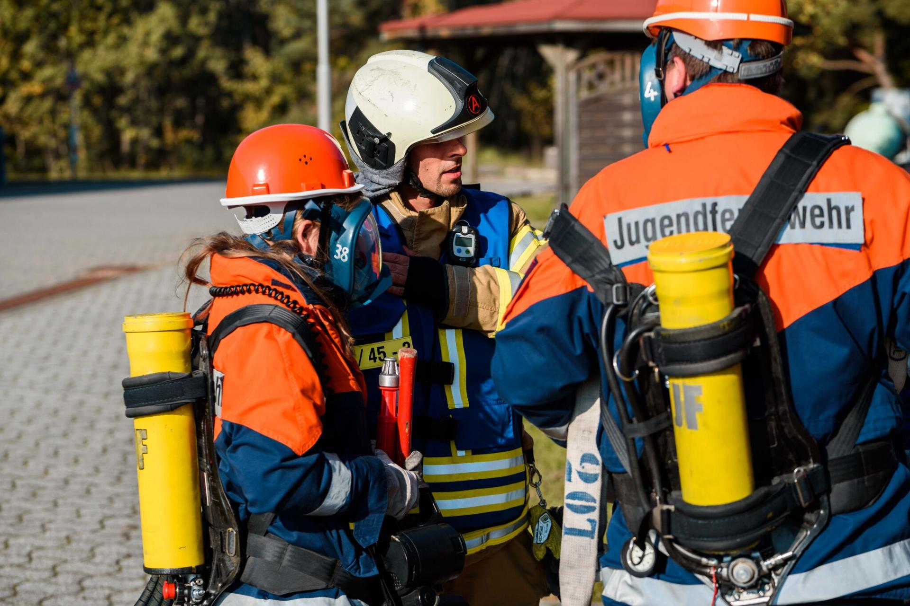
UVV „Feuerwehren“
§ 17 Kinder und Jugendliche in der Feuerwehr
(1) Kinder und Jugendliche sind als Feuerwehrangehörige geeignet zu betreuen und zu beaufsichtigen.
Ihr körperlicher und geistiger Entwicklungsstand sowie der Ausbildungsstand sind beim Feuerwehrdienst zu berücksichtigen.

Slide 7
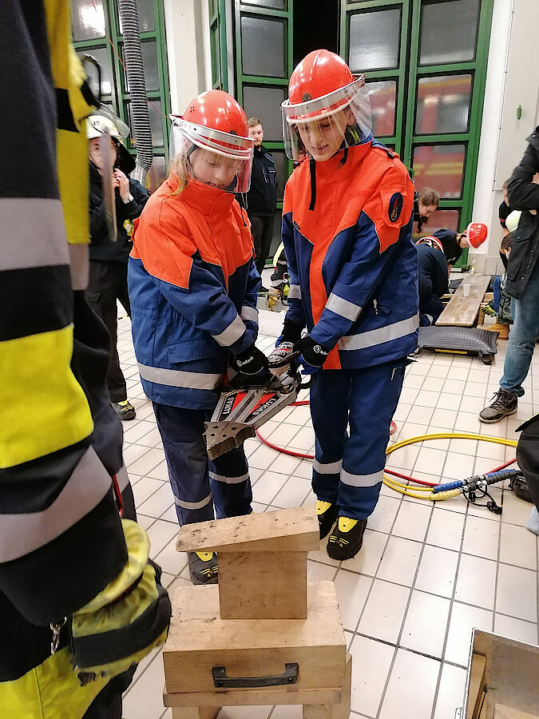
UVV „Feuerwehren“
§ 17 Kinder und Jugendliche in der Feuerwehr
(2) Der Unternehmer hat dafür zu sorgen, dass Kinder und Jugendliche als Feuerwehrangehörige am Dienst der aktiven Feuerwehrangehörigen nur nach landesrechtlichen Bestimmungen und nur außerhalb des Gefahrenbereichs unter Aufsicht erfahrener Feuerwehrangehöriger mitwirken.

Slide 8
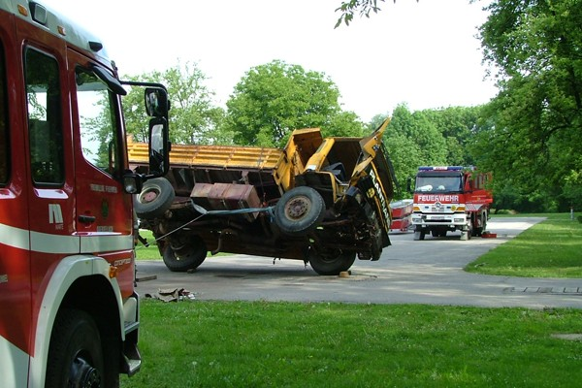
…außerhalb des Gefahrenbereichs
Was ist der Gefahrenbereich?
    Hinter dem ersten Verteiler
Historisch, überholt und nicht sinnvoll
Der Gefahrenbereich muss von einem erfahrenen Feuerwehrangehörigen in der jeweiligen Situation bestimmt und festgelegt werden!
Soweit er nicht bereits vorgegeben ist

Slide 9
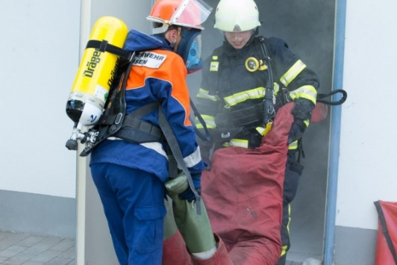
Jugendarbeitsschutzgesetz (JArbSchG)
§ 22 Gefährliche Arbeiten
(1) Jugendliche dürfen nicht beschäftigt werden
mit Arbeiten, die ihre physische oder psychische Leistungsfähigkeit übersteigen,
mit Arbeiten, die mit Unfallgefahren verbunden sind, von denen anzunehmen ist, dass Jugendliche sie wegen mangelnden Sicherheitsbewusstseins oder mangelnder Erfahrung nicht erkennen oder nicht abwenden können,
mit Arbeiten, bei denen ihre Gesundheit durch außergewöhnliche Hitze oder Kälte oder starke Nässe gefährdet wird,

Slide 10
Feuerwehr-Dienstvorschrift 2 (FwDV)
1 Grundsätze
1.4 Die Feuerwehrangehörigen, die eine Funktion ausüben, müssen die entsprechende Ausbildung erfolgreich abgeschlossen haben.
Brandschutzgesetz S-H
§ 9 Mitglieder der Freiwilligen Feuerwehr
(2) Der Eintritt in die Einsatzabteilung ist mit Vollendung des 16. Lebensjahres möglich. Soweit nach Vollendung des 16. Lebensjahres ein Eintritt in die Einsatzabteilung erfolgt, beginnt die Verpflichtung zur Teilnahme am Ausbildungsdienst ab diesem Zeitpunkt. Für die Teilnahme am Einsatzdienst ist die Vollendung des 18. Lebensjahres erforderlich.

Slide 11
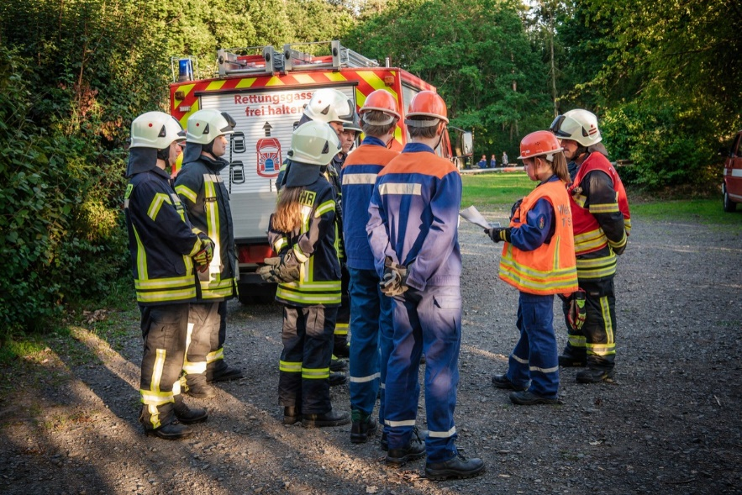
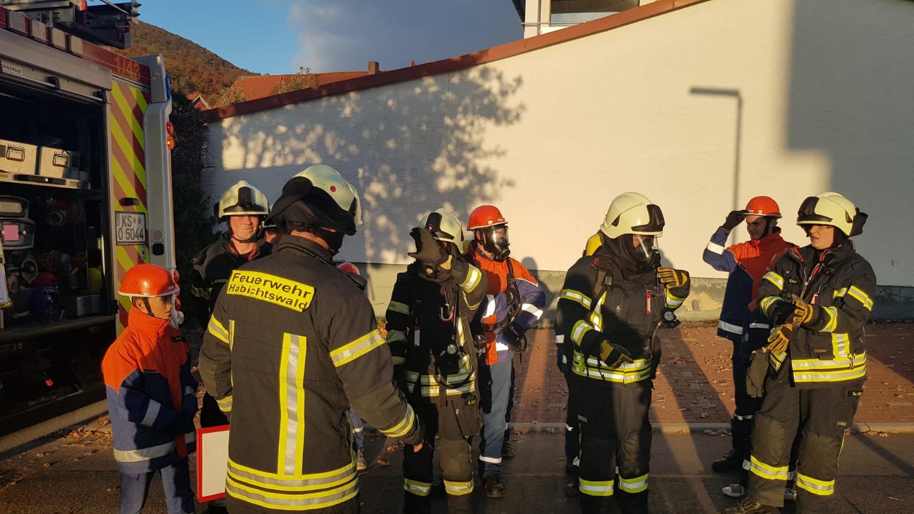
Übertritt in die Einsatzabteilung
Eine rechtzeitige Teilnahme von Jugendfeuerwehrangehörigen am Ausbildungs- und Übungsdienst der Einsatzabteilung ist wichtig um die sozialen Kontakte herzustellen und eine Bindung zu schaffen.
So Ja!
←
So Nicht!
→

Slide 12
Erstunterweisung für Mitglieder von Einsatzabteilungen

Slide 13
Unterweisungen in der Feuerwehr
Rechtliche Grundlagen
Erstunterweisung; Was, Wann, Warum?
Themen
Dokumentation
Nachbereitung – Restrisiko - Wirksamkeit

Slide 14
Erstunterweisung
Was ist eine Erstunterweisung?
Warum und für wen?
    Neueintritte, Übertritte aus FF oder JF
    Neulinge in der Feuerwehr
Verhaltensweisen und Gepflogenheiten in der Feuerwehr sind den „alten Hasen“ geläufig, den Neulingen aber nicht!

Slide 15
Rechtliche Grundlagen
UVV „Feuerwehren“
§ 8 Unterweisung
(1) Die Feuerwehrangehörigen sind im Rahmen der Aus- und Fortbildung über die möglichen Gefahren und Fehlbeanspruchungen im Feuerwehrdienst sowie über die Maßnahmen zur Verhütung von Unfällen und Gesundheitsgefahren regelmäßig zu unterweisen. Die Unterweisung ist zu dokumentieren.
(2) Feuerwehrangehörige sind regelmäßig über die Inanspruchnahme von Sonderrechten im Straßenverkehr zu unterweisen.

Slide 16
Rechtliche Grundlagen
DGUV-Regel 105-049 „Feuerwehren“
Möglichst sicheres Verhalten im Feuerwehrdienst setzt die Kenntnis möglicher Gefahren, Fehlbeanspruchungen und Schutzmaßnahmen voraus. Fehlbeanspruchungen können sowohl durch physische als auch psychische Belastungen entstehen.

Slide 17
Rechtliche Grundlagen
UVV „Grundsätze der Prävention“
§ 4 Unterweisung
(1) Der Unternehmer hat die Versicherten über Sicherheit und Gesundheitsschutz bei der Arbeit, insbesondere über die mit ihrer Arbeit verbundenen Gefährdungen und die Maßnahmen zu ihrer Verhütung […] zu unterweisen; die Unterweisung muss erforderlichenfalls wiederholt werden, mindestens aber einmal jährlich erfolgen; sie muss dokumentiert werden.

Slide 18
Rechtliche Grundlagen
UVV „Fahrzeuge“
§ 35 Fahrzeugführer
Der Unternehmer darf mit dem selbstständigen Führen von maschinell angetriebenen Fahrzeugen nur Versicherte beschäftigen,
    …,
    …,
    die im Führen des Fahrzeuges unterwiesen sind und ihre Befähigung hierzu gegenüber dem Unternehmer nachgewiesen haben…
Weiter werden in anderen UVV‘en Unterweisungen gefordert, z.B.:
UVV „Winden Hub- und Zuggeräte“, § 24 (2)
UVV „Elektrische Anlagen und Betriebsmittel“, § 3 (1)

Slide 19
Rechtliche Grundlagen
Feuerwehrdienstvorschriften (FwDV)
z.B. FwDV 7 „Atemschutz“, Abschnitt 6
Aus- und Fortbildung
Unterweisungen über den Atemschutz müssen in die allgemeinen Ausbildungspläne aufgenommen sein und mindestens jährlich durchgeführt werden.

Slide 20
Verantwortung des Wehrführers
Als Beauftragter des Bürgermeisters ist der Wehrführer einer Freiwilligen Feuerwehr für die Sicherheit in seiner Wehr verantwortlich.
Ihm obliegt als Dienstvorgesetzter die Durchführung der Unfallverhütung.
Führungspflicht
Der Wehrführer ist verantwortlich dafür,
  dass die Feuerwehrangehörigen regelmäßig (mind. jährlich) zum Thema Unfallverhütung unterwiesen werden
  die Feuerwehrangehörigen auf „Sicheres Arbeiten“ zu kontrollieren und ggf. zum sicheren Arbeiten anzuhalten.

Slide 21
Erstunterweisung - Inhalte
Allgemein:
Gibt es Vorgaben zur Anfahrt zum Feuerwehrhaus?
Wie müssen Privatfahrzeuge abgestellt werden?
Zugang zum Feuerwehrhaus?
Gibt es bauliche Besonderheiten am Feuerwehrhaus die es zu beachten gibt?
Einschalten der Beleuchtung
Umziehen – Ausrüstung mit PSA
Gibt es verschiedene PSA für verschiedene Einsätze?
Gibt es Regelungen zum Ausrücken und Einteilen der Kräfte?
Gibt es eine Alarm- und Ausrückeordnung?
Welche Fahrzeuge fahren zu welcher Einsatzart?

Slide 22
Erstunterweisung - Inhalte
Alarmierung:
Regelt eine Führungskraft die Einteilung der Kräfte?
Wie wird mit JF-Mitgliedern, Feuerwehranwärtern oder unerfahrenen Feuerwehrangehörigen umgegangen?
An wen sollen sie sich wenden/halten?
Gibt es bestimmte PSA – sind die FA in die Benutzung und Grenzen der PSA eingewiesen?
  Diese Thematik sollte besonders beleuchtet werden, insbesondere bei jungen Atemschutzgeräteträgern!

Slide 23
Erstunterweisung - Inhalte
Alarmierung:
Gibt es Einsatzbesonderheiten?
Besondere Ansprechpartner, Auskünfte an die Presse, Fotos und soziale Medien
Welche Regeln und Gepflogenheiten gelten in der Feuerwehr?
Gibt es Standard-Einsatzregeln oder weitere Vorgaben?

Slide 24
Anlässe für Unterweisungen
Unterweisung als Einweisung
Erstunterweisung von neu aufgenommenen Mitgliedern
Unterweisung beim Einsatz neuer Geräte, Fahrzeuge, Löschverfahren
Unterweisung nach dem Eintritt eines Unfalles
Unterweisung bei selten vorkommenden Arbeiten
Wiederholungsunterweisungen
Unterweisung als spezielle Fortbildung
Hinweis auf Dienstanweisungen, die einzuhalten sind.

Slide 25
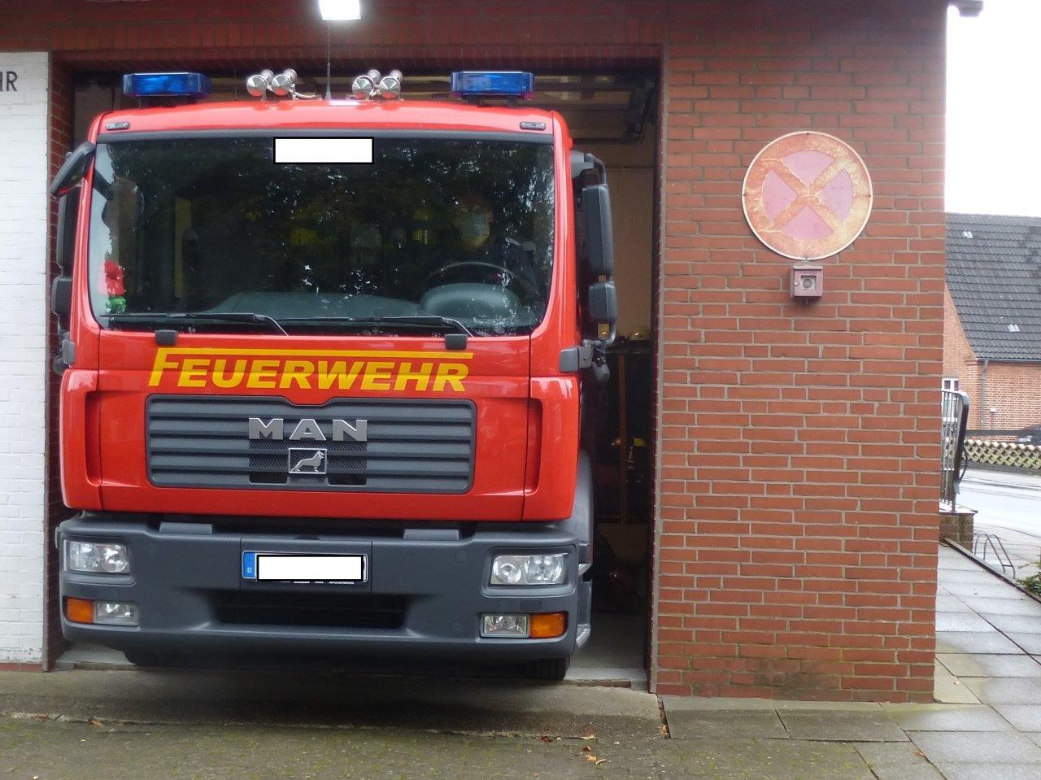
Dienstanweisung – Beispiel
Dienstanweisung über das Herausfahren von Feuerwehrfahrzeugen bei zu kleinen Stellplätzen oder zu schmalen Toren in Feuerwehr-häusern mit dem Ziel, dass sich bei Fahrzeugbewegungen niemand verletzt.
Dienstanweisung
Das Feuerwehrfahrzeug ist sofort vor die Halle zu fahren.
Anschließend darf sich in der Fahrzeughalle umgezogen werden.
Die Mannschaft steigt draußen ins Fahrzeug ein!

Slide 26
Unterweisung – Bestandteil des Arbeits- und Gesundheitsschutzes
Die Unterweisung umfasst neben der Vermittlung von Wissen, Fähigkeiten und Fertigkeiten auch die Aspekte der Motivation und der Mitarbeiterführung.
Eine Unterweisung kann:
Kenntnisse erweitern,
Fähigkeiten vermitteln, verstärken, verbessern oder sichern,
Einstellungen erzeugen, ändern, verstärken oder sichern,
zu sicherem Verhalten motivieren,
den Feuerwehrangehörigen zeigen, wie sie sich verhalten dürfen oder müssen.

Slide 27
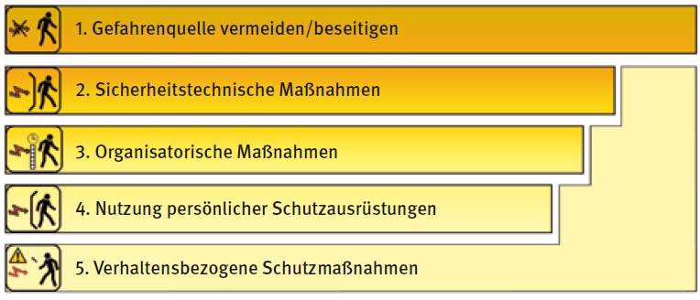
Der beste Schutz - Restrisiko
Der beste Schutz wird erreicht, wenn eine Gefahrenquelle vermieden oder beseitigt werden kann.
Ist dies nicht möglich, besteht dauerhaft ein Restrisiko.
In diesem Fall müssen immer verhaltensbezogene Maßnahmen, zu denen auch Unterweisungen und Dienstanweisungen zählen, durchgeführt werden.

Slide 28
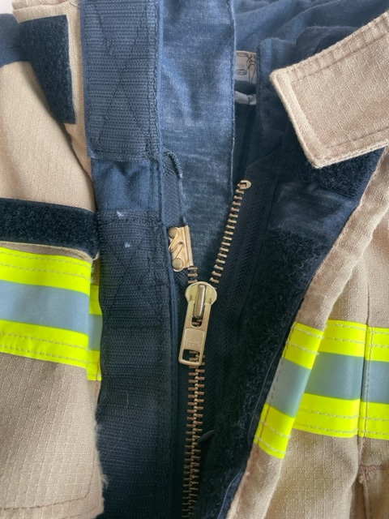
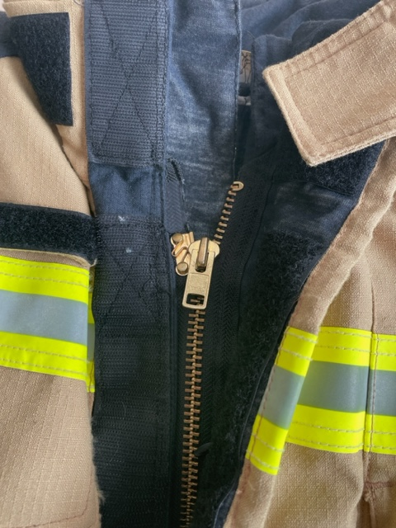
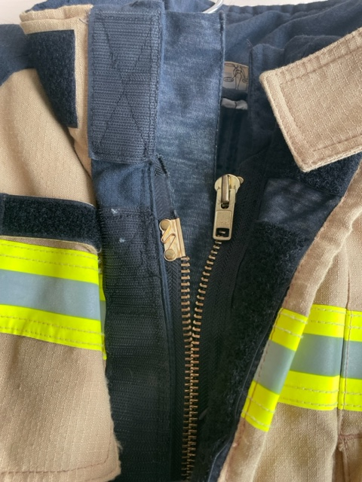
Erstunterweisung - Beispiel
Unterweisung über die Trageweise und die Funktionen der Einsatzschutzkleidung, hier z.B. Feuerwehrüberjacke nach HuPF,
„Panikreißverschluss“

Slide 29

Unterweisungen
Die Führungskräfte sollten nach der Unterweisung regelmäßig kontrollieren, ob sich die Feuerwehrangehörigen auch entsprechend verhalten.
Jede Unterweisung muss sorgfältig vorbereitet werden.
Verantwortlich ist der Wehrführer, der die praktische Durchführung der Unterweisung delegieren kann.
Unterweisungen sind zu dokumentieren.
Dienstbuch
der
Freiwilligen Feuerwehr

Slide 30
Wirksamkeit von Unterweisungen
Nachbereitung
Nach durchgeführter Unterweisung sollte man sich Gedanken zu folgenden Punkten machen:
Wurden die Ziele erreicht (Wissen und Können)?
Konzeptoptimierung
        Was war gut?
        Welche Medien und Übungen waren geeignet?
        Womit konnte ich aktivieren?
        Worauf muss ich mich besser vorbereiten?
        Welche neuen Schwachpunkte wurden erkannt?
        Welche neuen Ideen und Vorschläge gab es?
        Wurden Vereinbarungen getroffen?

Slide 31
Wirksamkeit von Unterweisungen
Wirksamkeitskontrolle
Ob die Feuerwehrangehörigen sich auch wirklich so verhalten, wie es bei der Unterweisung vermittelt, geübt und vereinbart wurde, zeigt sich häufig erst in der Praxis.
Deshalb muss die Führungskraft dies auch kontrollieren.
Man kann ein bisher übliches Verhalten nicht immer gleich durch eine Unterweisung auf Dauer unterbinden.
Die Führungskraft muss deshalb Geduld haben, aber er muss auch konsequent sicherheits- und gesundheitswidriges Verhalten unterbinden.

Slide 32
Vielen Dank
für Ihre Aufmerksamkeit.

